Slide 1
Профилактика употребления психоактивных веществ
Памятки для учителей и родителей

Slide 2
профилактика употребления ПАВ
Что должен знать и уметь педагог

Slide 3
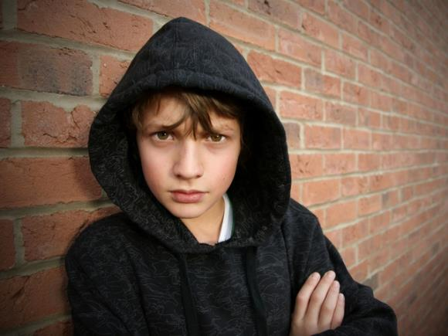
Признаки употребления ребенком психоактивных веществ
Физиологические признаки:
бледность кожи;
расширенные или суженные зрачки, покрасневшие или мутные глаза;
замедленная или несвязная речь;
Потеря аппетита, похудение или чрезмерное употребление пищи;
Хронический кашель;
Плохая координация движений (пошатывание или спотыкание).

Slide 4
Физиологические признаки:
Бледность кожи;
Расширенные или суженные зрачки, покрасневшие или мутные глаза;
Замедленная, несвязная речь;
Потеря аппетита, похудение или чрезмерное употребление пищи;
Хронический кашель;
Плохая координация движений (пошатывание или спотыкание).

Slide 5
Поведенческие признаки:
Беспричинное возбуждение, вялость;
Повышенная работоспособность или утомляемость;
Нарастающее безразличие ко всему;
Прогулы школы по непонятным причинам;
Болезненная реакция на критику, резкая и частая смена настроения;
Резкое снижение успеваемости;
Трудности в сосредоточении на чем-то конкретном;
Вранье, изворотливость, лживость; уход от ответов на прямые вопросы;
Неопрятный внешний вид;
Проведение времени в компаниях асоциального типа;
Самоизоляция, уход от участия в делах, которые раньше были интересны.

Slide 6
Очевидные признаки:
Следы от уколов, порезы, синяки;
Бумажки и денежные купюры, свернутые в трубочки;
Капсулы, пузырьки, жестяные банки;
Пачки лекарств снотворного или успокоительного действия;
Папиросы «Беломор» в пачках из-под сигарет.

Slide 7
Действия педагога в критических ситуациях

Slide 8
Если у вас возникли подозрения, что подросток употребляет ПАВ:
Корректно сообщить о своих подозрениях родителям или опекунам подростка.
Организовать индивидуальные встречи подростка и его родителей с врачом-наркологом.
Предоставить подросткам и их родителям информацию о возможности анонимного обследования и лечения, предоставить координаты специалистов.

Slide 9
Если у вас возникли подозрения, что подросток находится в состоянии алкогольного или наркотического опьянения
Удалить учащегося из класса.
Немедленно поставить в известность руководителей школы.
Срочно вызвать медицинского работника школы.
Немедленно известить о случившемся родителей или опекунов подростка.
Нецелесообразно проведение немедленного разбирательства причин и обстоятельств употребления ПАВ.
При совершении подростком хулиганских действий целесообразно прибегнуть к помощи правоохранительных органов.

Slide 10
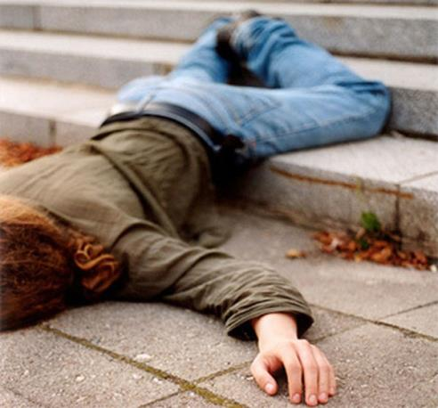
Передозировка ПАВ
Самой грозной опасностью употребления ПАВ является передозировка. Важно вовремя оказать первую помощь и срочно вызвать врачей из службы «03».
Признаки передозировки:
Потеря сознания;
Резкая бледность;
Неглубокое, редкое дыхание;
Слабый пульс;
Отсутствие реакции на раздражители;
Рвота.

Slide 11
Этапы оказания первой помощи при передозировке ПАВ
Вызвать «скорую помощь».
Повернуть на бок.
Очистить дыхательные пути от слизи и рвотных масс.
Следить за характером дыхания до прибытия врачей.
При частоте дыхательных движений меньше 8-10 в минуту произвести искусственное дыхание.

Slide 12
Тактичность и осторожность в работе с детьми и подростками в ходе антинаркотической профилактики являются обязательным правилом, так как необоснованные подозрения в употреблении ПАВ могут сами по себе оказаться психотравмирующим фактором и подтолкнуть ребенка к их реальному употреблению.
УСПЕХОВ В РАБОТЕ!

Slide 13
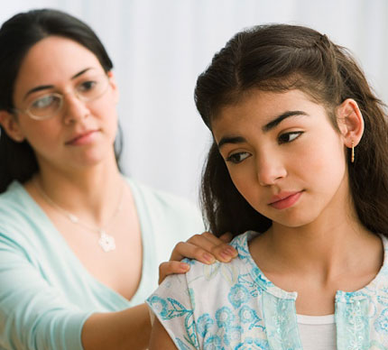
Профилактика употребления ПАВ
Что должны знать родители

Slide 14
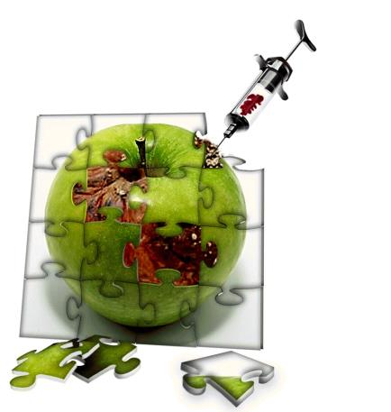
УВАЖАЕМЫЕ РОДИТЕЛИ !
Сегодня алкоголь и наркотики
стали частью молодежной среды.
Это реальность, в которой живут наши дети. Невозможно изолировать
ребенка от этой реальности, просто запретив употреблять наркотики,
посещать дискотеки и гулять в определенных местах.

Slide 15
КАК ЖЕ уберечь детей от этого зла?
Лучший путь – это сотрудничество с Вашим
взрослеющим ребенком.
Учитесь видеть мир глазами ребенка. Для
этого полезно вспомнить себя в таком же
возрасте, свой первый контакт с
алкоголем, табаком.
Умейте слушать. Поймите, чем живет Ваш ребенок,
каковы его мысли, чувства.
Говорите о себе, чтобы ребенку было легче говорить о себе.
Не запрещайте безапелляционно. Задавайте вопросы.
Выражайте свое мнение.
Научите ребенка говорить «нет». Важно, чтобы он в семье имел это право. Тогда ему будет легче сопротивляться давлению сверстников, предлагающих наркотики.
Разделяйте проблемы ребенка и оказывайте ему поддержку.
Учите ребенка решать проблемы, а не избегать их. Если у него не получается самостоятельно, пройдите весь путь решения проблемы с ним вместе.

Slide 16
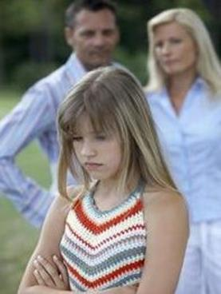
Дорогие мамы и папы!
Мы растем, и растут вместе с нами
вопросы, которые мы задаем Вам и
всему миру взрослых:
Что такое наркотики?
Как они меняют состояние сознания?
Как развивается зависимость?
Зачем люди их употребляют (между прочим, уже в течение
нескольких десятилетий)?
И почему не употребляют?
И как нам сделать правильный выбор?
Если мы не получаем от Вас ответа,
который помог бы нам разобраться в этом вопросе,
мы исследуем эту реальность сами.

Slide 17
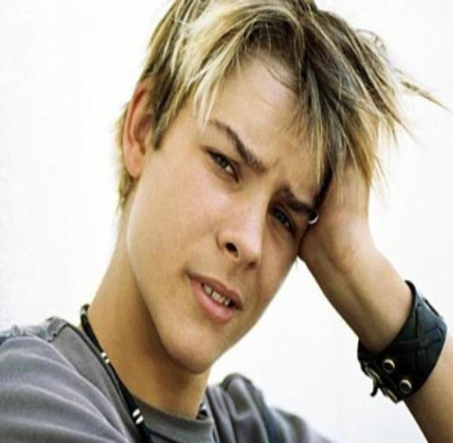
ПРИЗНАКИ И СИМПТОМЫ УПОТРЕБЛЕНИЯ НАРКОТИКОВ
➢ Бледность кожи
➢ Расширенные или суженные зрачки
➢ Покрасневшие или мутные глаза
➢ Замедленная речь
➢ Плохая координация движений
➢ Следы от уколов
➢ Свернутые в трубочку бумажки
➢ Шприцы, маленькие ложечки, капсулы.
Бутылочки
➢ Нарастающее безразличие
➢ Уходы из дома и прогулы в школе
➢ Ухудшение памяти
➢ Невозможность сосредоточиться
➢ Частая и резкая смена настроения
➢ Нарастающая скрытность и лживость
➢ Неряшливость

Slide 18
Что делать, если возникли подозрения?
1. Не отрицайте Ваши подозрения.
2. Не паникуйте. Если даже Ваш ребенок попробовал наркотик, это еще не значит, что он наркоман.
3. Не набрасывайтесь на ребенка с обвинениями.
4. Поговорите с ребенком честно и доверительно. Не начинайте разговор, пока Вы не справились с Вашими чувствами.
5. Если ребенок не склонен обсуждать с Вами этот вопрос, не настаивайте. Будьте откровенны сами, говорите о Ваших переживаниях и опасениях. Предложите помощь.
6. Важно, чтобы Вы сами были образцом для подражания. Ваш ребенок видит ежедневно, как Вы справляетесь сами с Вашими зависимостями, пусть даже и не такими опасными, как наркотик.
7. Обратитесь к специалисту. Химическая зависимость не проходит сама собой. Она только усугубляется. Вы можете обратиться в анонимную консультацию к психологу или наркологу. Если ваш ребенок отказывается идти вместе с вами, придите вы.

Slide 19
Здоровья вам и вашим детям!

